Slide 1
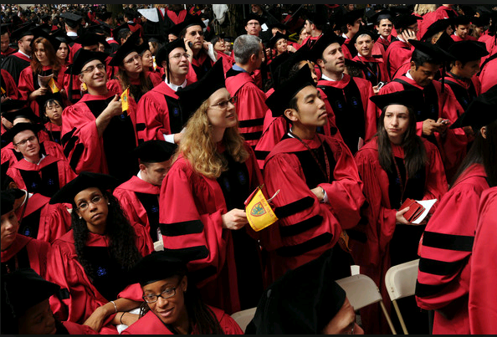
讲座主办单位：图书馆 讲座主持人：闫冰梅，（美国匹兹堡大学图书馆与信息专业硕士，内蒙古大学图书馆） 特邀嘉宾：薛芳菲（ 8岁） 主讲人： 武轶冰（加拿大）内蒙古大学外国语学院外籍教师
梦想并不遥远—本科生外语学习及留学指导系列讲座（二）
Yes, they are a little far, but not as far as you think!
—Lecture series: A guide to undergraduate foreign language studies and study abroad programs（II）
2013年28万中国留学生在美国学习。
复旦大学2013届本科毕业生29.4%出国留学。
同学们，勇敢尝试， 梦想并不遥远。
讲座主旨：励志向上， 传递正能量。
讲座内容：
主讲人与大家分享她们各自的英语学习及工作经验。
如何利用现有图书馆外文书籍。
本科生如何规划外语学习以及学业和职业的未来发展。
国外留学申请流程简介及如何准备IELTS, TOEFL和GRE。
如何申请国外奖学金？
计算机专业， 数理化专业，蒙古语专业，文史哲专业分别申请哪些专业和学校容易被录取和得到奖学金。
讲座时间：
2014年10月12日（周日）上午9：00-11:30
主讲人：武轶冰，闫冰梅
地点：内大图书馆报告厅 （北区）
Notes:
http://wenku.baidu.com/link?url=5Ae0_5KynCw66sgm1HV5nPqSqXuVFTR_LW8Giv23fY7Bq57sh1nCqBczYUDE0jeTM5iM0DNYBg7wRMTxT3Ao3HZgDC6NxI1_yKhvuNMOZSu

Slide 2
梦想并不遥远 --本科生英语学习及留学指导系列讲座
闫冰梅
内蒙古大学图书馆
联系方式
QQ：578818349 （学生，姓名）
Email: 578818349@qq.com
微信：MLAPittsburgh
手机：18604888756
办公室：内大图书馆北区
309

Slide 3
策划此次讲座的起因
无论在美国访学还是上学，感觉到我们西部地区本科生出国率明显低于东部沿海地区和北上广武汉这些大城市。回国后继续图书馆的工作，发觉我们每年耗巨资购买的外文图书借阅率极其低，内大有几万师生， 每周只有平均不到5个学生到外文阅览室（北区），有时甚至一周都没有一个。而我们的大学有很好的专业，有的水准甚至在国内外都很高， 比如生物， 计算机，理工，和蒙古学。因此我做了一个简易的谈话调查， 结论是同学们觉得出国太复杂了， 太难了， 畏难情绪阻止了他们的尝试。再加上对外语的惧怕。因此难和怕是同学们普遍存在的心理。基于上述原因， 策划了此次讲座。
为提高图书馆的外文文献资源服务的质量做一点实际工作。因为我接受过图书馆职业教育，不愿意让图书馆的资源闲置， 真的变成固定资产， 固定在书架上， 固定在数据库中。 讲座目的：激励同学们克服畏难情绪，鼓起勇气， 勇敢尝试。
讲座主旨：励志向上，传递正能量。

Slide 4
学习经历
2011-2012， 硕士研究生，美国匹兹堡大学信息学院图书馆与信息科学专业（Master, Library and Information Science, Information Science School at University of Pittsburgh)
2009， 访问学者，美国匹兹堡大学Hillman Library东亚图书馆
2003-2006，硕士研究生，外国语言学及应用语言学，内蒙古大学外国语学院
1987-1991，英语专业本科，内蒙古大学外国语学院

Slide 5
出国原因
1. 2009年争取到出国访学机会，第一次迈出国门。
2. 挑战自己，选择留学。陪女儿。
3. 为什么选择Master而不是PHD？时间关系, 资金原因

Slide 6
申请留学的难点
外语
---口语
---听力
专业选择
---如何申报学校，专业？交叉学科， 相关专业
---看不明白的上网查， 发email问， 不能想当然。
http://www.pitt.edu/

Slide 7
如何学英语
内大图书馆借阅外文图书读者比较
看三组数字：
1. 外文纸质资料（书、刊）每年平均400多万， 外文数据库经费每年投入1000多万。
2. 内大有近3万学生，1700教师.
3. 内大图书馆北区外文阅览室
--2013.11.1-2014.4.30 借69册/还75册。
--2014.5.1-2014.9.30 借48册/还45册。（北区人均约0.0078册/12个月, ）

Slide 8
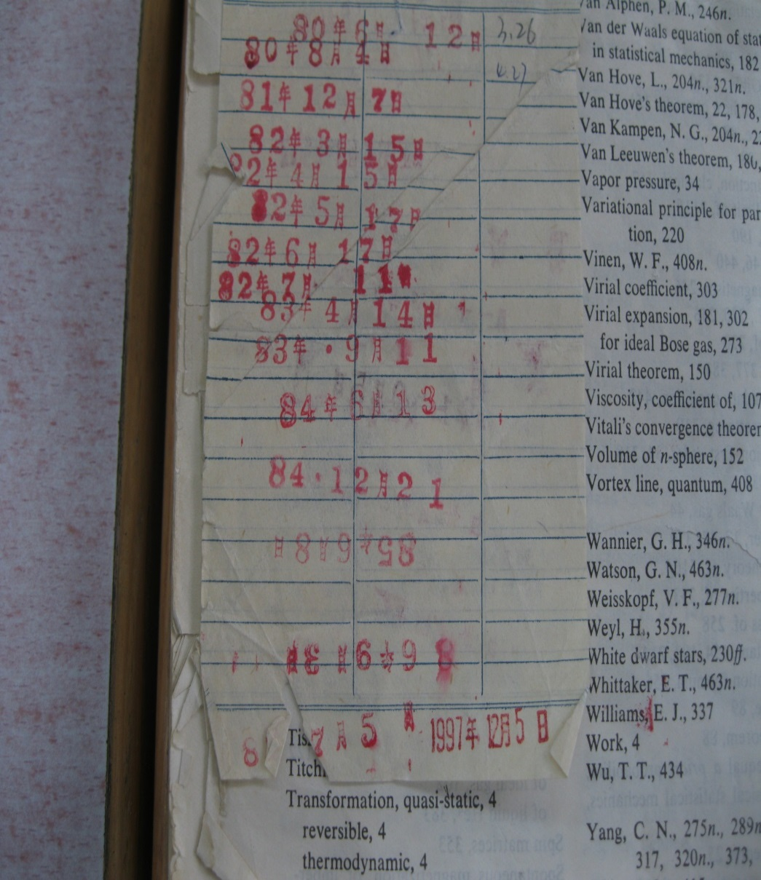
80年代初外文书阅读情况

Slide 9
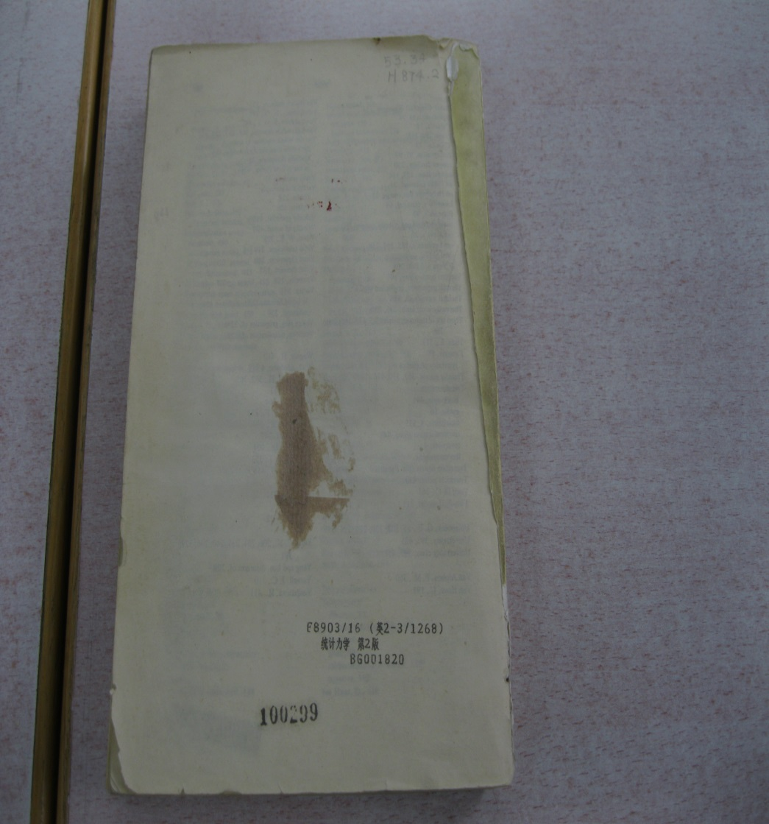
80年代初外文书阅读情况（cont’d)

Slide 10
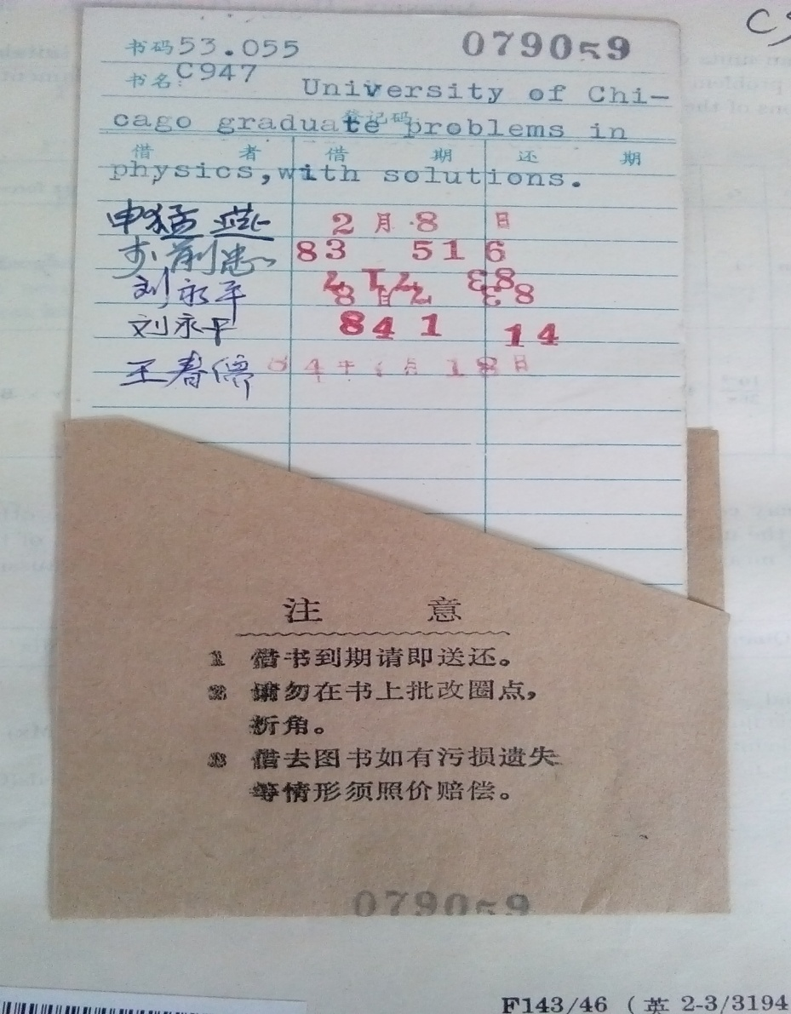
知道他们在哪里吗？

Slide 11
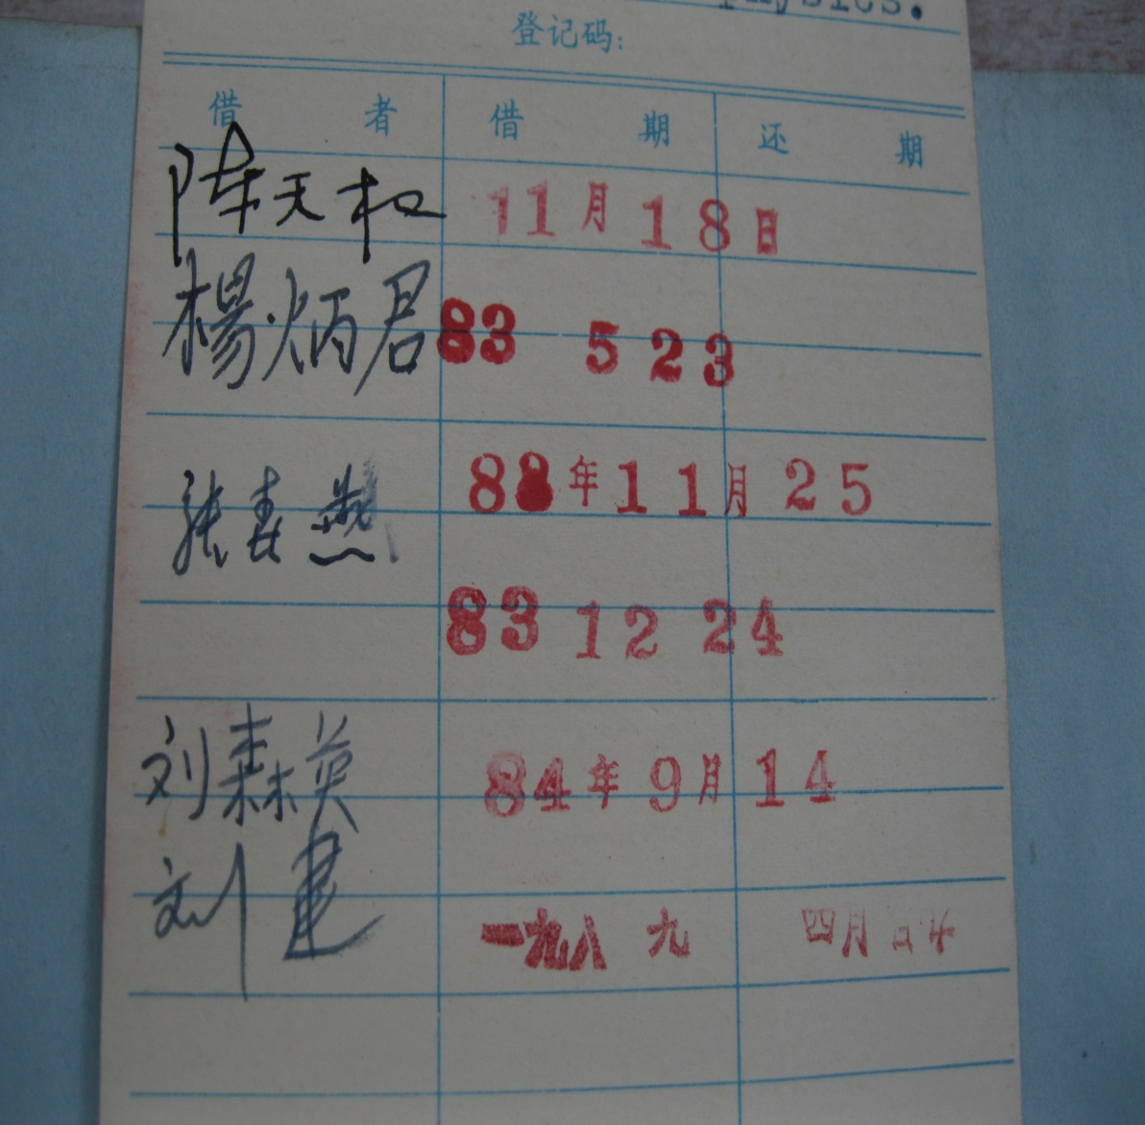
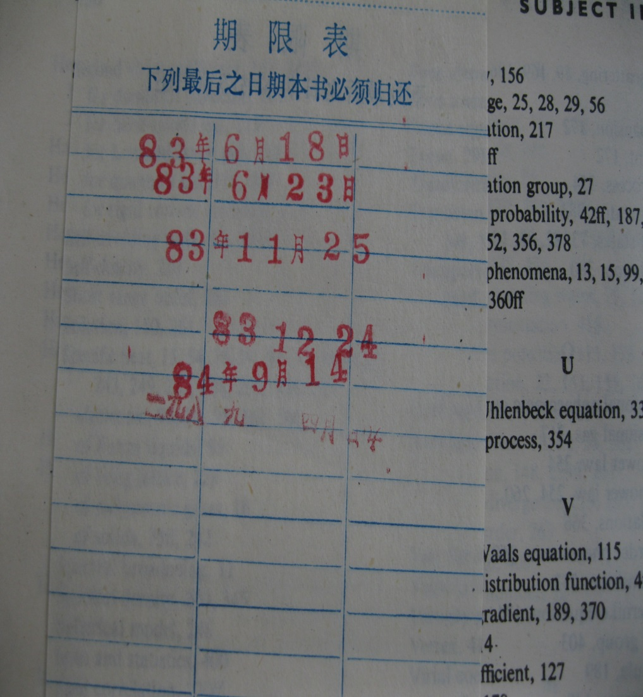
（cont’d）

Slide 12
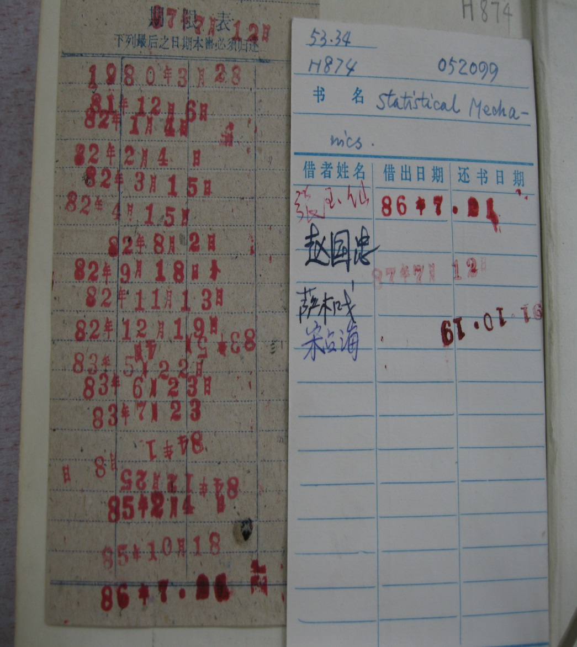
（cont’d)

Slide 13
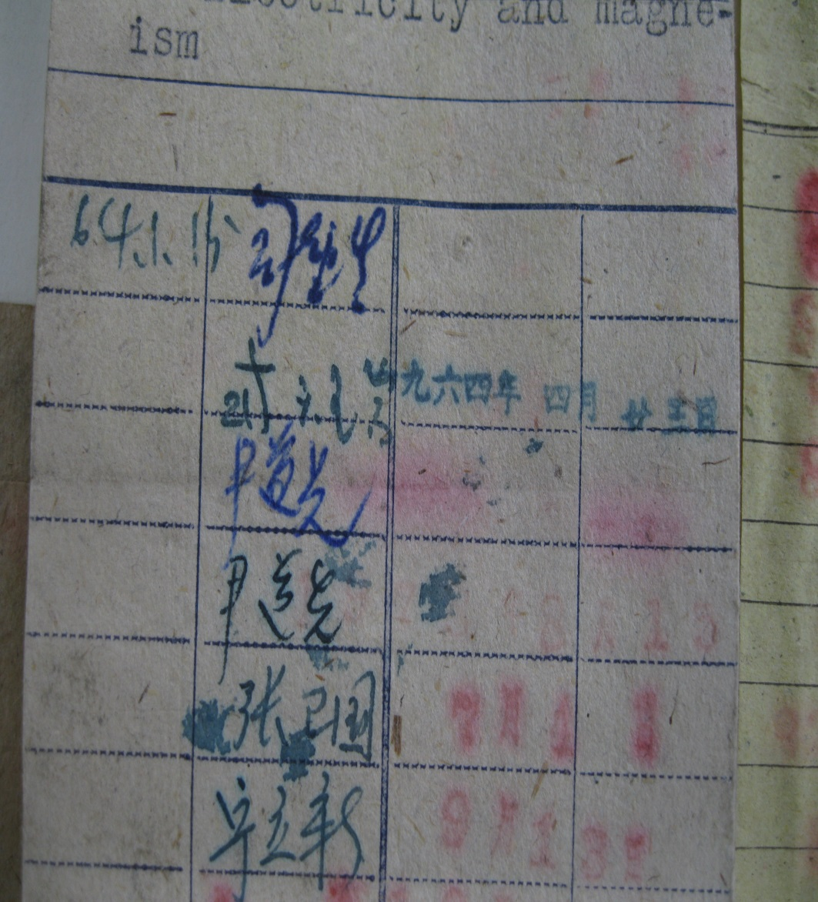
（cont’d)

Slide 14
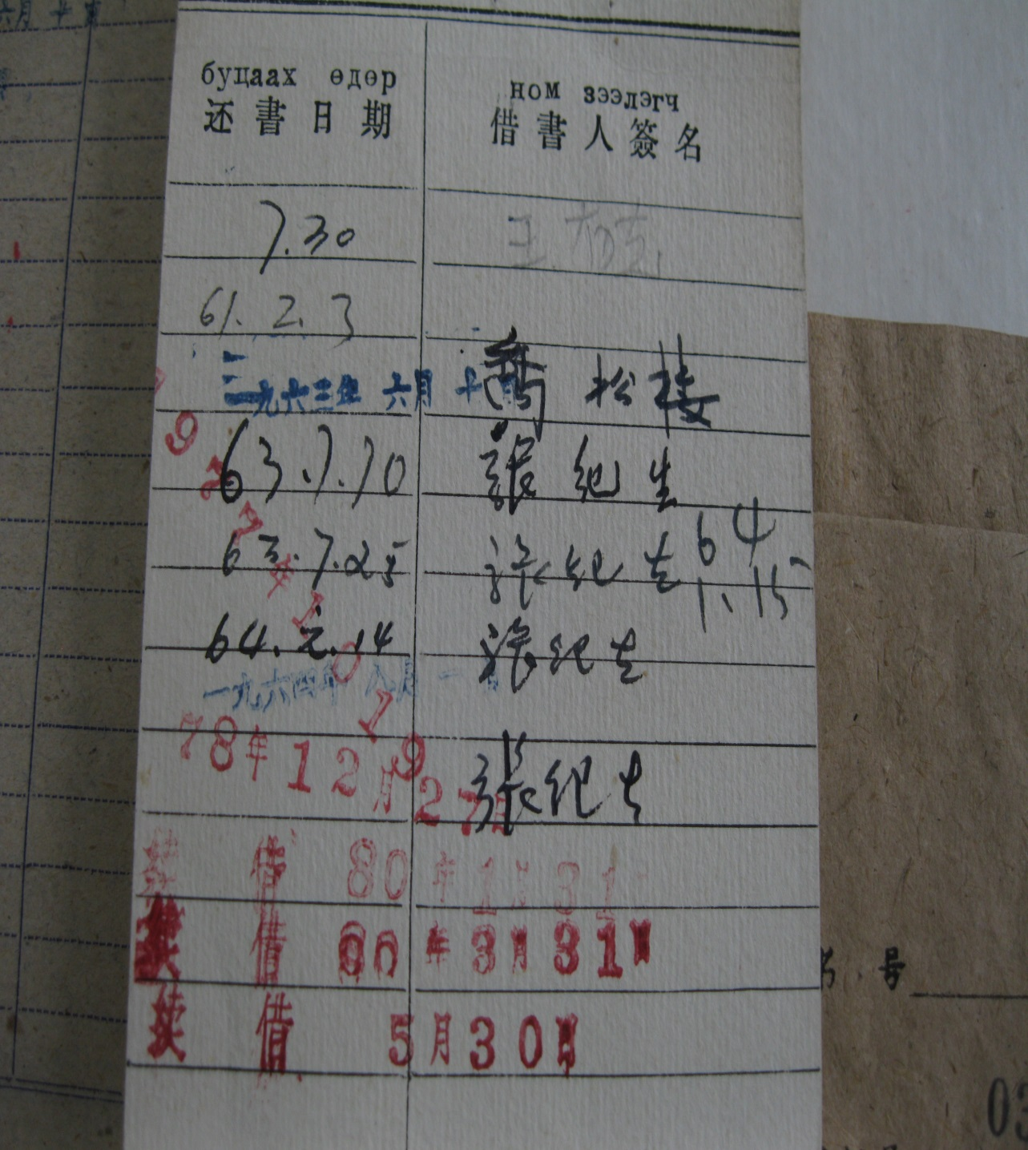
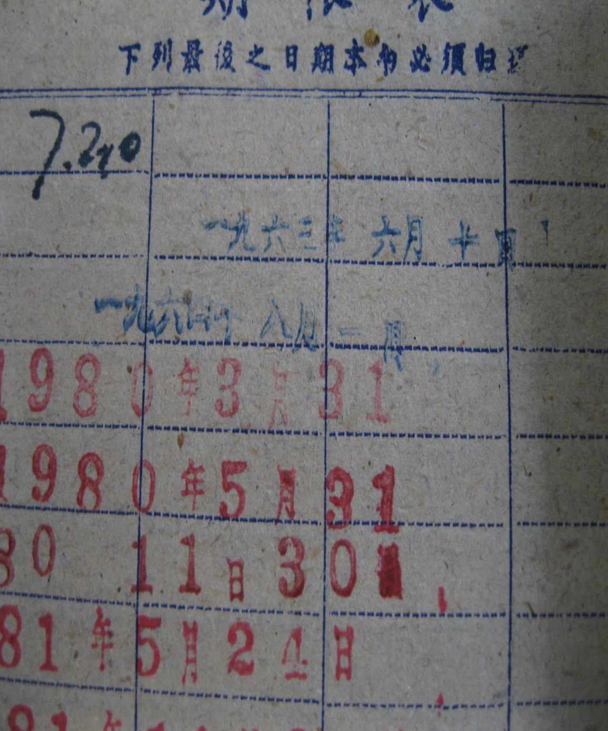
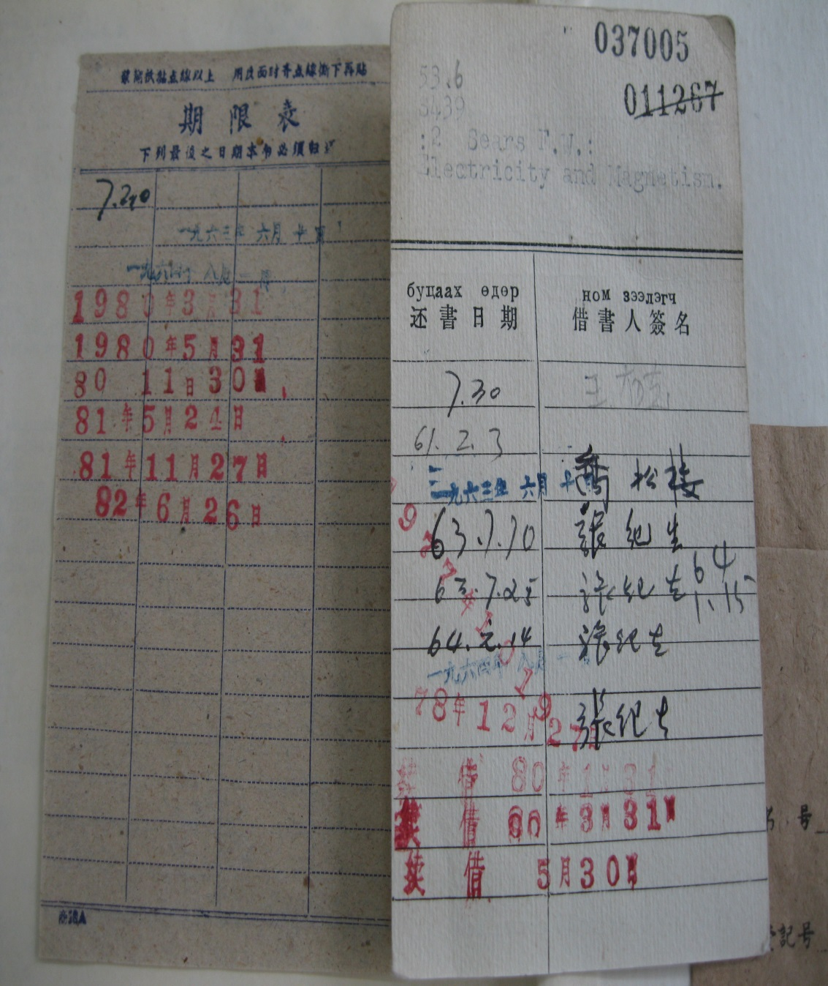
（cont’d)

Slide 15
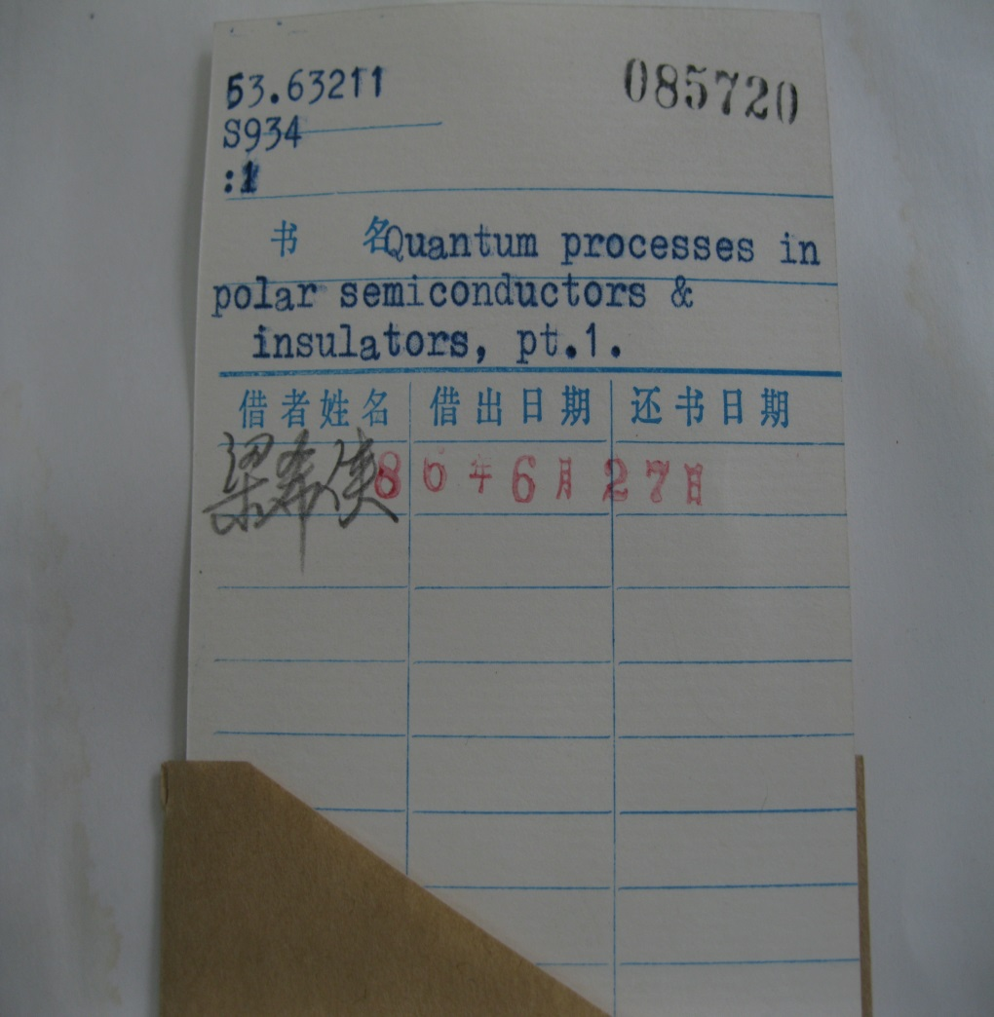
梁希侠教授阅览记录

Slide 16
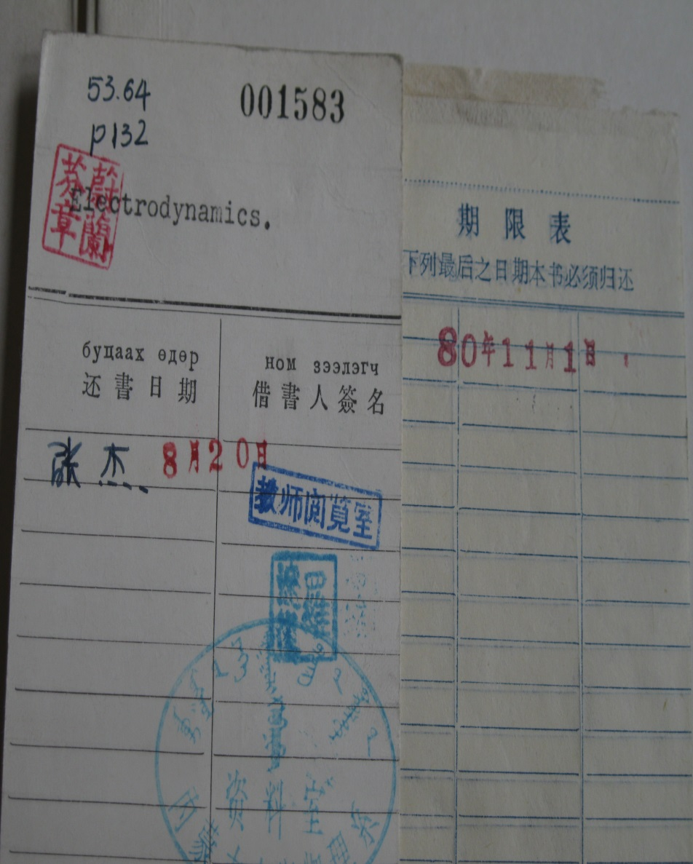
张杰院士阅览记录

Slide 17
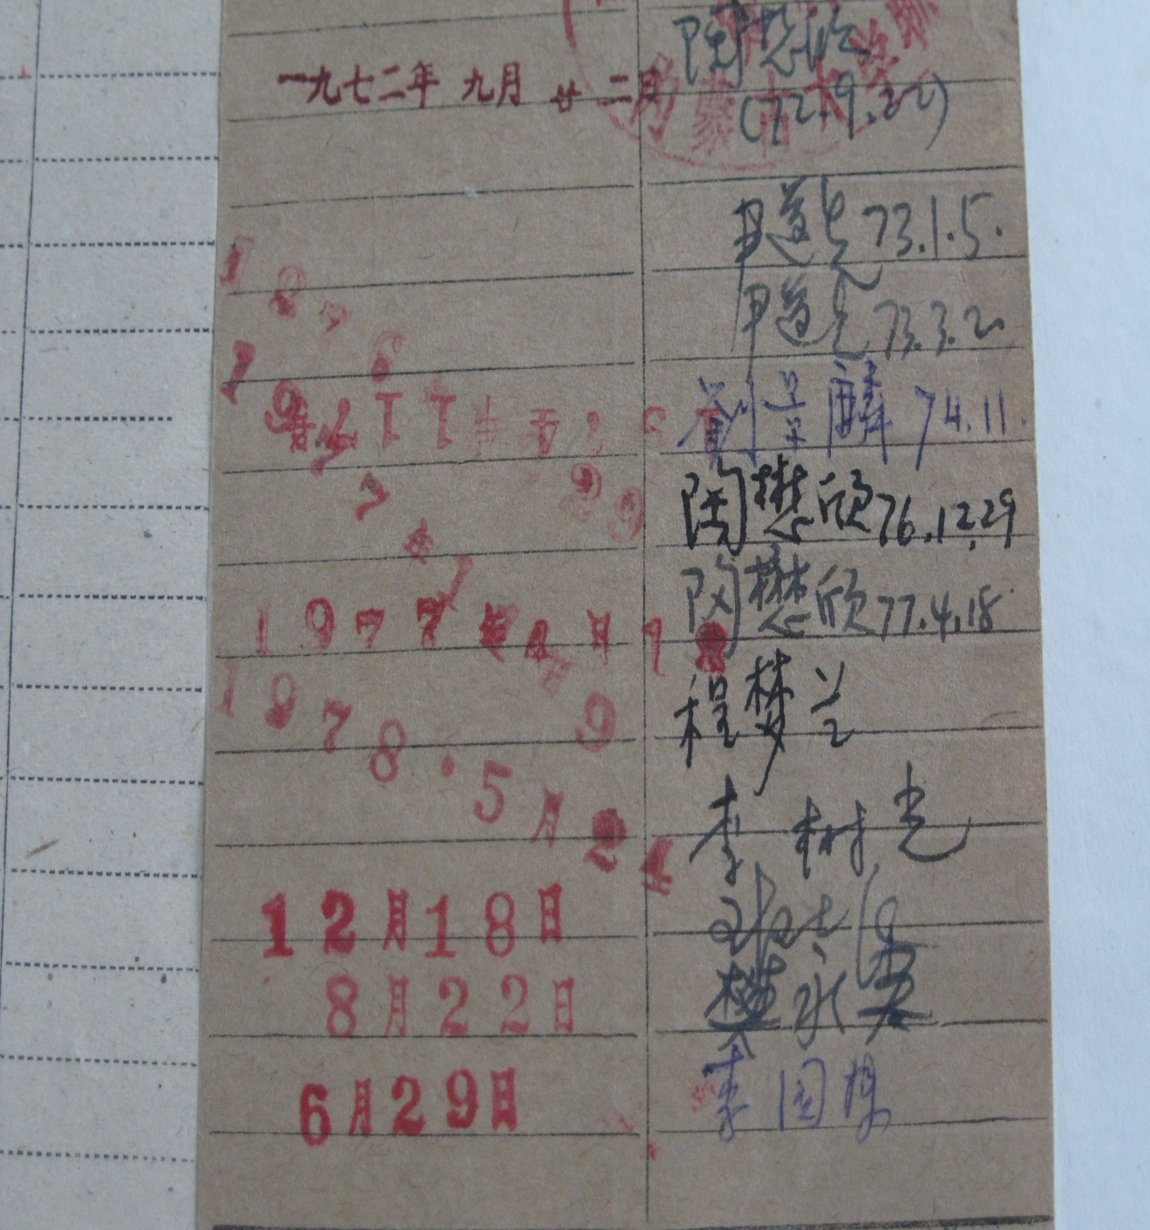
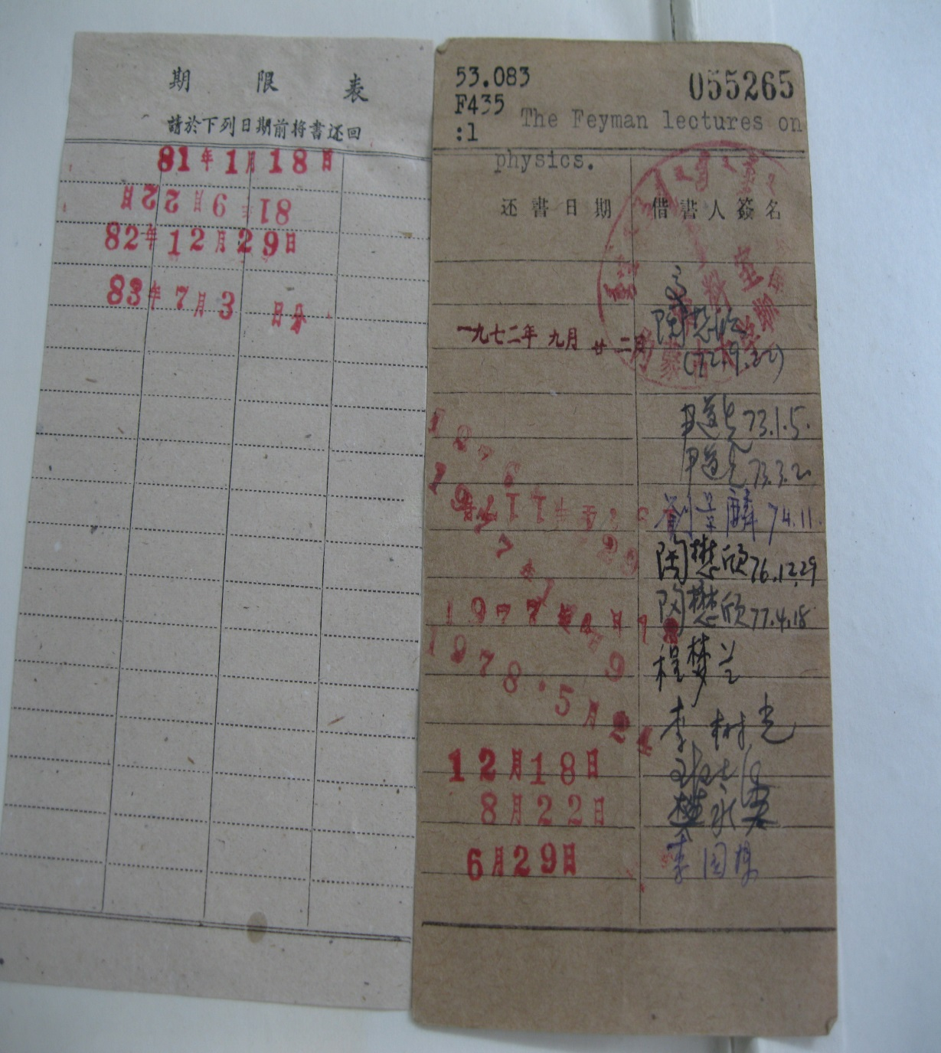
班士良教授阅览记录

Slide 18
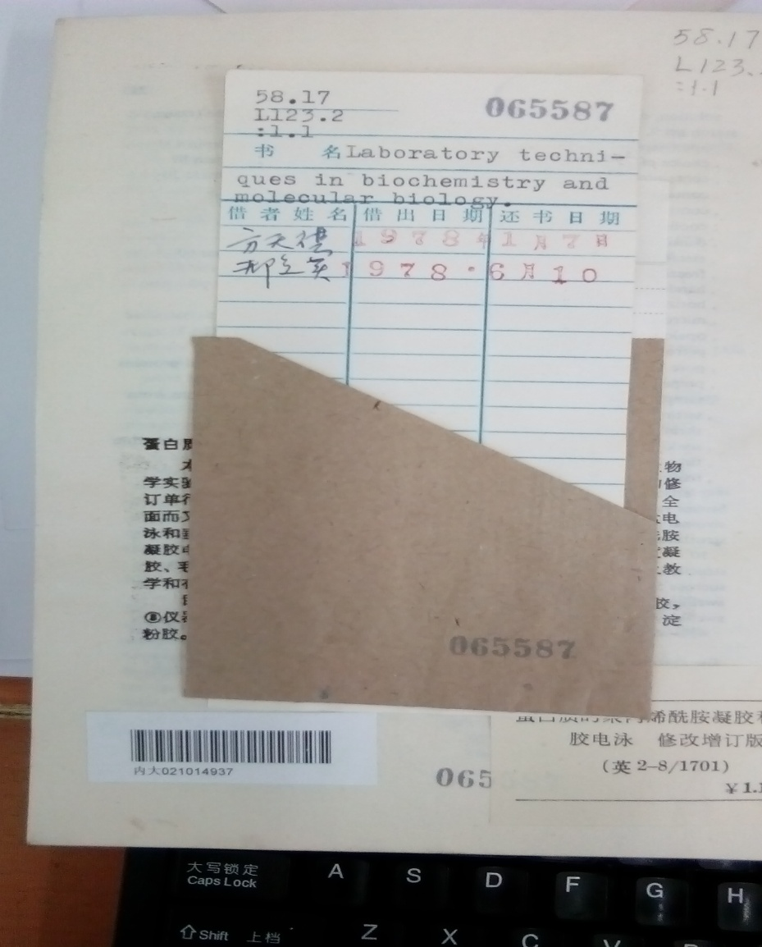
方天琪教授阅览记录

Slide 19
为什么上大学
发现自己的才能是什么， 就是上大学要对自己担起的责任。“大学可能是一个人生命中最后的一段能排除外界干扰专心读书的时光”（俞敏洪）。本人对此深有感触。
做实验， 发现自己的天赋
社会科学培养你的观察力和洞察力
不怕失败
Michael Jordan has failed over and over again in his life. And that‘s why he succeeds. （奥巴马用这句话在美国开学日鼓励美国的学生）
人活着要有一点体育精神。这也是我为什么用两个体育明星做榜样。就是要挑战自己。我亲眼所见美国学生光膀子在大雨中奔跑，穿着半袖在大雪中沿公路赛跑。美国人酷爱冰雪运动，公路自行车， 风险很大。有很多故事。
没有爹可拼， 拼拼自己。与其“恨爸不成刚”不如炼炼自己，看看是铁还是钢。

Slide 20
大学本科期间利用图书馆
克林顿读牛津大学时一年读300本书。
钱钟书进清华立下誓言，横扫清华大学图书馆
俞敏洪 800本， 班长、合伙人王强1500本。
俞敏洪建议400本。除了专业， 广泛涉猎。
励志书籍推荐人物传记， 索书号 K81大类。
当你每读了100本书的时候，你会发现你不同于从前的你， 你会有一个深刻的改变。

Slide 21
世界人年均读书
大学生是读书的主力军啊， 我们能不能为提升国民平均阅读量做一点贡献！！！
以色列每人平均年读书64本
俄罗斯55本
日本40本
韩国7本
中国人0.7本
Hungary /500人(诺奖14位)，
china /45.9万人。

Slide 22
My Questions
大学本科四年， 你打算看一本英文原版教材吗？
大学本科四年， 你打算看一本英文原版图书吗？专业的或是非专业的。

Slide 23
如何申请奖学金
TOEFL成绩, GRE成绩拿高分
专业准备，自己开发过项目。学计算机的在这方面很有优势。
本科GPA3.0以上方可申请硕士研究生；硕士研究生GPA3.5以上方可申请博士研究生。
帮导师做项目

Slide 24
留学的收获
了解了美国的教育体制
---美国的大学教育学习强度相当于中国的高中， GPA是一个很严格地指标。
每天考虑的是作业不能失败，论文怎么写？
---教授治校，尊重学生
---成熟的数字化校园和教学体系
---优质的校园生活服务

Slide 25
蒙古学
The Mongolian Society 美国蒙古学学会
http://mongoliasociety.org/
American Center for Mongolian Studies 美国蒙古学中心
http://mongoliacenter.org/index.php?option=com_frontpage&Itemid=1
Chinggis Khan Foundation 美国成吉思汗基金会
http://www.zoominfo.com/s/#!search/profile/company?companyId=345799381&targetid=profile
Mongol Heritage Foundation 蒙古遗产基金会
http://mongolheritagefoundation.com/
Department of Central Eurasian Studies, Indiana University Bloomington, Indiana. 印第安纳州立大学，蒙古语专业
http://www.indiana.edu/~ceus/_undergraduates/mongolian.shtml
Harvard University, the Graduate School of Arts and Sciences, 哈佛大学人文学院
Programs of Study: Inner Asia and Altaic Studies 研究生项目：内亚和阿尔泰研究
http://gsas.harvard.edu/programs_of_study/inner_asian_and_altaic_studies.php

Slide 26
英语专业
图书馆， 东亚图书馆
护士
计算机
教育学 可教中文， 开办英语培训学校（针对中国留学生）

Slide 27
计算机专业
Big data
Computer security (cybersecurity/IT security)
DIY

Slide 28
文史哲专业
相关专业
-东亚研究
-东北亚研究
-欧亚研究

Slide 29
理工类专业
交叉学科
物理-物理化学-生物化学-军事医学化学-计算机应用

Slide 30
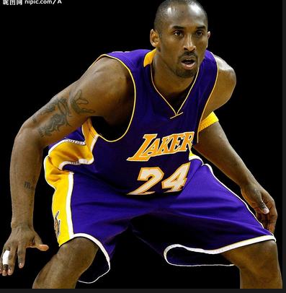
关于熬夜和早起
熬三天补一天就恢复了
Early bird
The early bird catches the worm.
h
Kobe Bryant （MVP）
“I know the appearance of Los Angeles at 4 o 'clock every day.”
科比的绰号：洛杉矶早晨四点的模样

Slide 31
手机英语
环球科学 科学美国人中文版
Scientific American
60-Second Science
扫描二维码
国外名校公开课视频, 网易公开课
TED演讲集

Slide 32
本科外语学习规划
外语考试时间安排
4，6级 大一， 大二
托福，GRE 大三
考研 大四
申请时间
大三下半年， 大四上半年
Offer 大四下半年
四年以后：毕业时有多条出路， 多项选择（工作， 考研， 出国）

Slide 33
怎样找书看？
站到架子前， 一眼望去， 哪本书最烂
问专业老师
看书后的参考书目， 文章后的参考书目。
Baidu， Google网上各种名人推荐书目， 网络评选畅销书。自己要有甄别。
自己喜好的作家作者， 一定找全集看， 了解完整的思想体系。
问同学在看什么

Slide 34
教育部直属高校2013本科毕业生出国留学前30强
1、复旦大学29.4% 2、北京大学28.9% 3、对外经贸28.4% 4、清华大学27.3% 5、人民大学25.7% 6、上海交大24.7% 7、北京邮电24.5% 8、同济大学22.7% 9、浙江大学22.4% 10、中央财经21.5% 11、上海外语20.9% 12、南京大学20.8% 13、北京外语19.6% 14、南开大学16.3%
15、西南财经14.9% 16、武汉大学14.7% 17、中山大学14.1% 18、华东理工14.0% 19、厦门大学13.9% 20、中国农大13.2% 21、北京科技13.1% 22、北京交通13.1% 23、华中科大12.3% 24、东南大学11.6% 25、西安交大10.9% 26、大连理工10.1% 27、中国政法9.8% 28、北京师范9.5% 29、华东师范8.3% 30、电子科大8.0%
（信息来自http://www.gaokao.com/e/20140505/5366fcc48b26c.shtml）
教育部直属高校2013本科毕业生出国留学前30强

Slide 35
“青少年要敢于有梦”

Slide 36
Do you have a dream?

Slide 37
Any Questions

